Slide 1
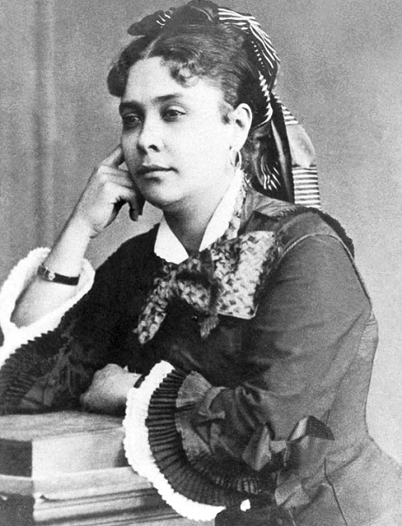

Música Popular
do Brasil
Chiquinha Gonzaga

